Slide 1
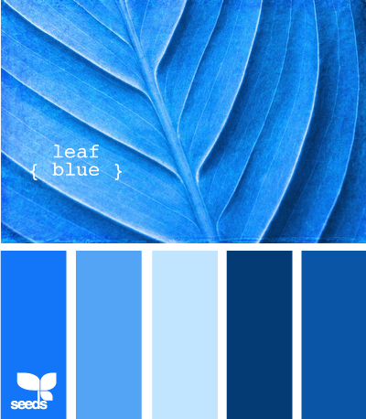
인터넷 서점 어느 곳에서 사야 싸게 살까?
산업융합학부 정보융합전공
2017052842 유승욱

Slide 2
목차
01
문제 요약 설명
INDEX
02
풀이 방식
03
실행 결과
04
느낀점

Slide 3
01 문제 요약 설명
문제 이름: 인터넷 서점(알고스팟)
문제 선택 이유: 대학생이라면 누구나 겪을 수 있는 상황에서 합리적으로 책 구매를 하기 위함
문제
새 학기가 시작되면 항상 부담되는 것이 비싼 교과서 가격이다. 오랜 병특 생활을 마치고 복학한 스탱은 이번 학기에 사야 하는 N 권의 교과서를 인터넷 서점에서 사기로 했다. 인터넷 서점 간의 과다 경쟁으로 인해 모든 서점들은 한 권을 사더라도 무료 배송을 실시하고 있으며, 교내 서점보다 가격도 저렴하다.
그런데, 스탱은 자신이 가입해 있는 M 군데의 인터넷 서점마다 각각의 교과서 가격이 다르다는 것을 발견하게 되었다. 단순하게 한 서점이 다른 서점보다 항상 싸거나 항상 비싼 경우라면 간단하겠지만, 실제로는 교과서마다 가장 싸게 파는 서점이 서로 달랐다. 각 교과서마다 가장 싸게 파는 서점에 가서 사면 좋겠지만, 한 서점에서 책을 많이 사면 회원등급이 오르는 혜택이 있기 때문에 스탱은 서점 하나를 골라 책 전부를 구입하기로 결정했다.
문제는, 각 서점들은 포인트 제도를 실시한다는 것이다. 각 서점에서 책을 사면 책 값의 일부에 해당하는 포인트가 적립되는데, 이 포인트는 다른 책을 살 때 책값의 전부 혹은 일부를 내는 데 사용할 수 있다. 따라서, 어느 순서로 책을 구매하느냐에 따라서 결과적으로 스탱이 쓰는 돈이 달라질 수 있다.
스탱은 이와 같은 상황 하에서, 어느 서점에서 책을 사야 가장 돈을 적게 쓸 수 있을지를 알고 싶어 한다. 스탱에게는 남아 있는 포인트가 하나도 없으며, 책을 모두 구입한 뒤 남는 포인트에는 신경을 쓰지 않는다고 가정하자.
예를 들어, 다음은 스탱이 구입해야 할 교과서들의 목록과 3군데의 인터넷 서점에서의 가격 및 적립 포인트의 한 예를 보여준다.

Slide 4
01 문제 요약 설명
교과서 | 서점 
 | No24 |  | 뵤고문고 |  | 40인의 도적
 | 가격 | 포인트 | 가격 | 포인트 | 가격 | 포인트
알고스팟 저지 7일만에 만들기 | 5,000 | 500 | 6,000 | 1,200 | 5,500 | 550
동적 계획법 30분만에 마스터 | 3,000 | 300 | 3,000 | 1,000 | 3,500 | 350
10년에 마스터하는 파이썬 | 1,500 | 0 | 2,000 | 500 | 5,500 | 550
검색 엔진 for dummies | 5,000 | 500 | 5,500 | 1,500 | 2,000 | 100
이 경우에는 전반적으로 No24 가 저렴하지만, 포인트는 뵤고문고가 훨씬 많이 적립을 해 준다는 것을 알 수 있다. 실제로 No24 에서 책을 구입하게 되면 13,200원이 들지만, 뵤고문고에서 구입하면 12,800원이면 충분하다. 어떤 서점에서 책을 구입해야 가장 적은 돈을 쓰게 되는지를 계산하는 프로그램을 작성하라.
입력
입력의 첫 번째 줄에는 테스트 케이스의 수 C (1 <= C <= 100) 가 주어진다. 각 테스트 케이스의 첫 줄에는 스탱이 사야 하는 책의 수 N (1 <= N <= 200) 과 서점의 수 M (1 <= M <= 100) 이 주어지며, 그 후 N 줄에 각각 M 개의 정수 쌍이 주어진다. 이 때 i 번째 줄의 j 번째 쌍은 i 번째 책이 j 번째 서점에서 팔리는 가격과 적립 포인트를 순서대로 나타낸다.
모든 책의 가격은 10,000 이하의 자연수이며, 적립 포인트는 책의 가격보다 작은 음이 아닌 정수이다.
출력
각 테스트 케이스마다 한 줄로, 스탱이 써야 하는 최소의 금액을 출력한다.

Slide 5
02 풀이 방식
메인
- 메인문에선 테스트케이스 만큼의 입력을 받고 while문을 진행해 테스트케이스 숫자만큼 책 구입을
진행하였음.
- 먼저 책의 수와 서점 수를 입력 받고, 그것을 각각 int 형으로 변환해 변수에 넣음.
- 그리고 Book_Store라는 서점수 만큼의 길이의 배열을 만들어 그것을 각각 “BookStore” 클래스로
만들어줌 .
- 마지막으로 책의 수만큼 가격과 포인트를 입력하는데 그것의 공백을 제거.
- 그리고 서점 수의 2배만큼(서점이 3개라면 가격과 포인트 한 쌍씩 이니까 한 줄의 문자열은 6개) for
문을 진행하고 가격과 포인트를 변수에 넣고 이것으로 Book 클래스에 넣어줌.
- 그리고 만들어 놓은 Book클래스의 변수를 Book_Store 클래스에 차곡차곡 쌓아줌.
- 이렇게 한 곳에 몰아 넣은 뒤 만들어 놓은 min_price 함수를 이용하여 최저값을 구해줌.

Slide 6
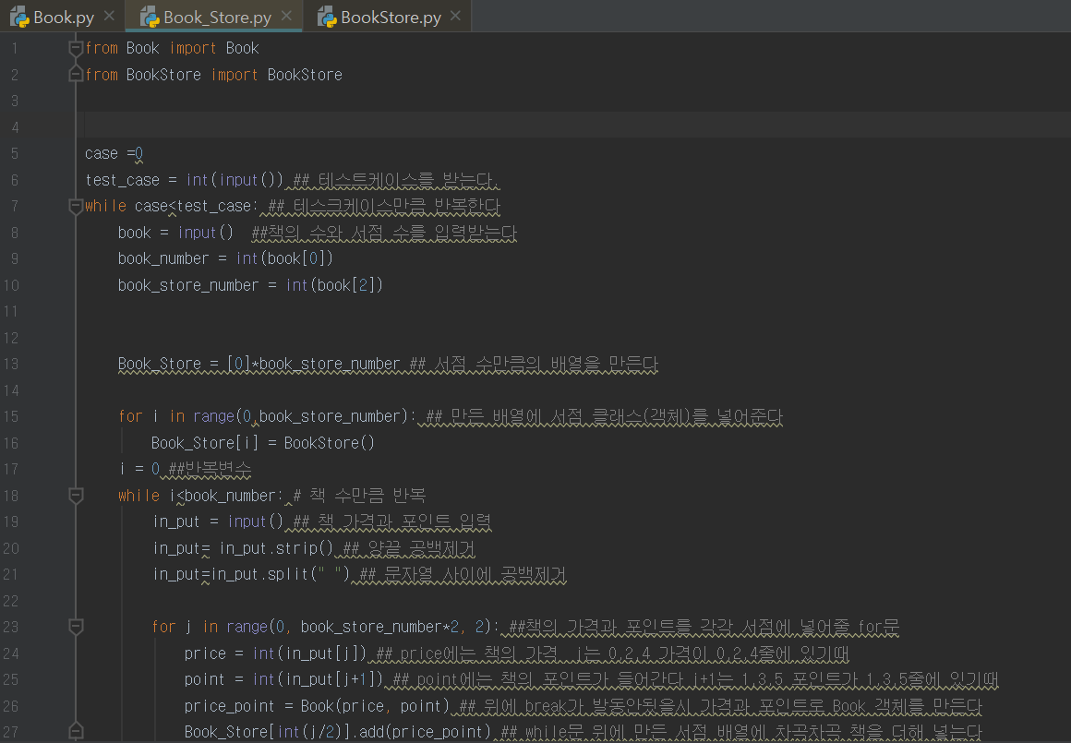
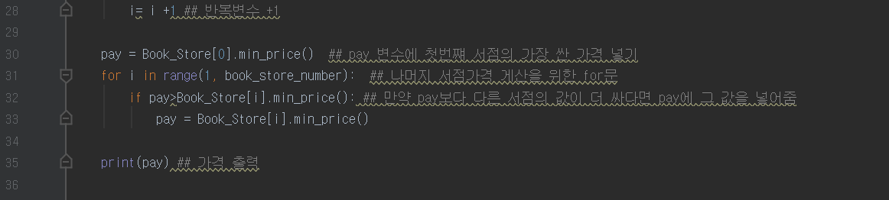
02 풀이 방식(메인)

Slide 7
02 풀이 방식
Book Store(클래스)
- 생성 시 books 라는 변수의 리스트를 가지게 되며 add함수는 books 리스트에 Book 클래스를 넣었음.
- min_price는 가장 가격이 낮은 값을 계산해주는 함수인데 먼저 서점의 책들을 포인트순으로 정렬해
줌.(포인트가 크면 앞으로, 낮은거는 뒤로.)
- 정렬을 끝낸 후 마지막 가장 포인트가 적은 책의 포인트를 제외하고 전부 더해주고 그 값을 return함.
Book(클래스)
- 가격과 포인트를 변수로 가진 클래스를 만들어줌

Slide 8
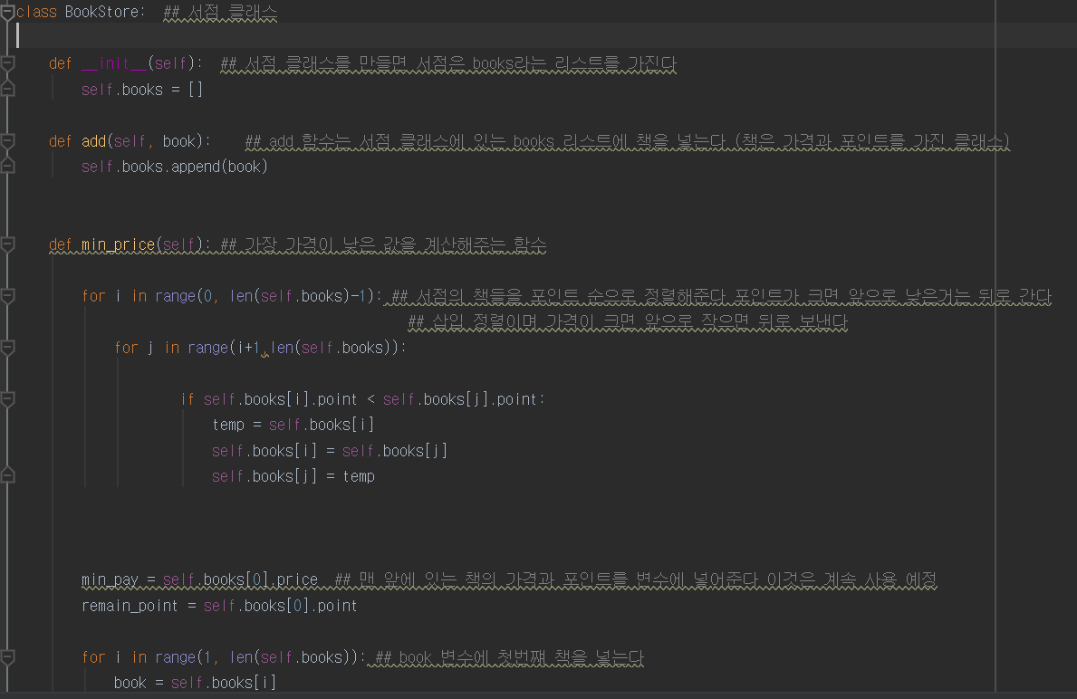
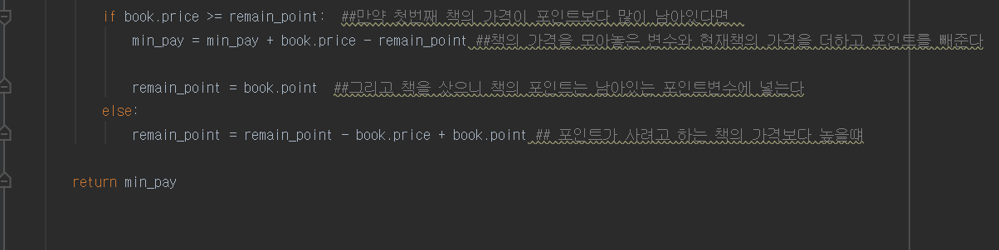
02 풀이 방식(Book Store)

Slide 9
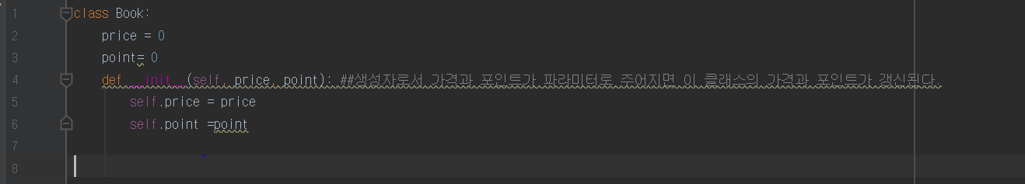
02 풀이 방식(Book)

Slide 10
03 실행 결과
상황
기다리고 기다리던 방학이 시작됐다. 승욱은 방학 때 책 3권을 읽기로 목표를 정하고, 3개의 사이트에 서 가격비교를 해봤다. 과연 어느 인터넷 서점에서 사는게 가장 가격이 저렴할까?(단, 마지막에 사
는 책의 적립금은 사용할 수 없다.)
구분 | 교보문고 |  | YES24 |  | 알라딘
 | 가격 | 적립금 | 가격 | 적립금 | 가격 | 적립금
우리가 몸이 세계라면 | 10,000 | 1,000 | 14,000 | 1,200 | 12,000 | 1,100
쾌락독서 | 15,000 | 500 | 14,000 | 100 | 14,100 | 200
그래도 우리의 나날 | 18,000 | 1,500 | 17,500 | 300 | 17,800 | 350

Slide 11
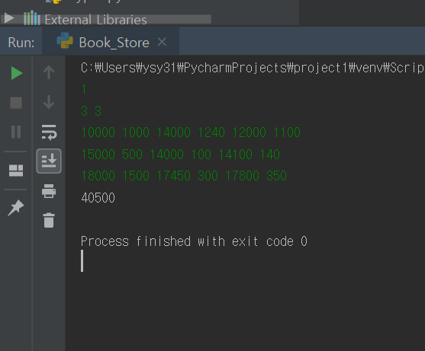
03 실행 결과
- 가장 첫 번째 열인 교보문고에서 사는게
가장 싼 것으로 확인할 수 있다.
- 맨 마지막에 구매한 책의 적립금은 사용할
수 없기에 40,500원이 드는 걸 확인할 수
있다.

Slide 12
04 느낀점
과제를 수행하면서 책 가격에 포인트를 사용해서 결과값을 찾아내야하는 변수를 표현하는게 가장 어려웠습니다.
그래서 포기하고 싶었던 적도 많고, 이 문제를 선택한 내 자신에 대해 자책도 많이 하곤 했는데, 내가 관심있는(실생활 유용 정보)분야에 대해 직접 선택해 보고 문제를 풀다보니 끝까찌 해보고 싶다는 책임감이 생겼습니다.
그래서 주변 지인들 또는 친구들에게 노트북을 직접 들고가 하나하나 조언을 받으며 여러 시행착오를 거친 끝에 끝까지 해내게 된 것 같습니다.
프로그래밍이 항상 어렵게만 느껴졌는데 이번 과제를 통해 자신감이 조금은 생긴 것 같습니다.
감사합니다.

Slide 13
Git hub 주소
https://github.com/YooSeungUk/gitstudy1

